Slide 1

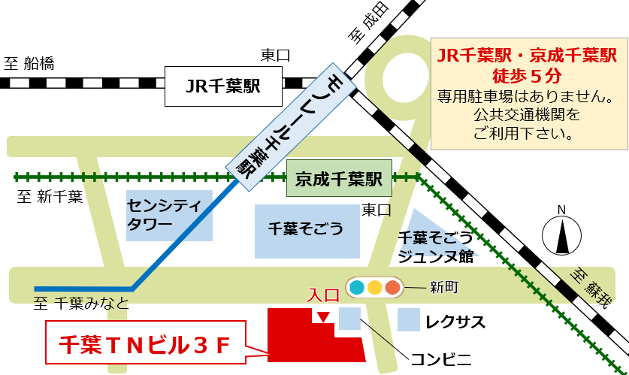
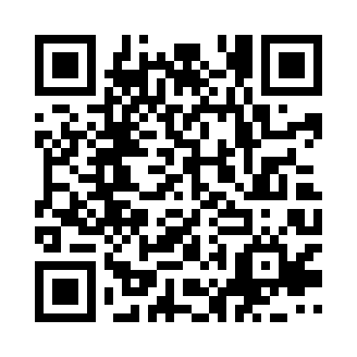
2021年 10月開催
すぐ役立つ！再就職支援セミナー
参加無料
《求職活動証明スタンプ対象セミナーです》
チーバくん
千葉県ジョブサポートセンターでは就職活動中の方はもちろん、働きたいけど一歩が踏み出せていない、再就職を希望する方に向けたセミナーをご用意しています。ぜひお気軽にご利用ください。
・ 就業中の方もセミナー受講可能です。
・ セミナー受講は月１回まで、初めての方が優先です。また、これまでに同じ内容のセミナーを受講された方は
ご遠慮いただいております。
・ 事前予約制・9月２1日（火）から予約受付となります。
・ 新型コロナウイルス感染拡大防止対策にご協力をお願いします。
●必ずマスクを着用してください。
●手洗い、うがい、アルコール消毒をしてください。
●来所時に健康状態についてお伺いすることがあります。
●発熱又は風邪の症状がある場合は、ご利用をご遠慮ください。
※ZOOMオンラインセミナー以外のセミナーについて、新型コロナウイルス感染拡大防止の観点から、
ZOOMオンラインセミナーに変更になる場合があります。
テーマ | 日時・場所 | 内容 | 定員
すぐに役立つ！ 再就職スタートセミナー | 10月1日(金) 10:00～12:00 [センター内] | ・再就職活動の進め方 ・求人情報の検索 ・自分の強みを見つけるキャリアの棚卸 | 10名
採用したくなる！ 応募書類作成のコツ | 10月6日(水) 10:00～12:00 [センター内] | ・履歴書、職務経歴書、添え状の書き方 ・志望動機と自己PRのまとめ方 | 10名
笑顔で仕事！ ストレス・マネジメント | 10月7日(木) 10:00～12:00 [センター内] | ・仕事とストレスについて知る ・自分の「ス.トレス対策」を身に付ける | 10名
面接や仕事に役立つ！ コミュニケーション・スキル Zoomオンラインセミナー | 10月14日(木) 10:00～12:00 [オンライン] | ・コミュニケーション・スキルとは ・｢聴く力｣｢質問する力｣とアサーティブな伝え方 | 10名 程度
第一印象を高める面接の受け （女性チャレンジ応援事業） | 10月19日(火) 10:00～12:00 [外部会場※] | ・採用担当はここを見る ・面接でよく出る質問例 ・第一印象アップの髪型、メイク ・自己ＰＲを作ってみよう | 30名
効果的な応募書類の作成方法 (女性チャレンジ応援事業） Zoomオンラインセミナー | 10月26日(火) 10:00～12:00 [オンライン] | ・応募書類作成のいろは ・志望動機 ・自己ＰＲのポイント | 10名 程度
女性のためのライフプランと キャリアデザイン | 10月28日(木) 10:00～12:00 [センター内] | ・再就職活動の進め方 ・自己理解・雇用環境 ・求人情報の検索 | 10名
《持ち物》筆記用具・雇用保険受給対象の方は雇用保険受給資格者証・利用カード(当センターのご利用が初めての方は不要です)
《場 所》10月1･6･7･28日 千葉県ジョブサポートセンター内セミナールーム
※10月19日 千葉市生涯学習センター 大研修室 千葉市中央区弁天3-7-7 JR千葉駅 徒歩8分
＜お申し込み＞
センター内/外部会場：お電話でお申し込み
オンライン：ホームページのお申し込みフォーム
千葉県ジョブサポートセンター
TEL:043-245-9420
千葉市中央区新町３－１３ 千葉TNビル3Ｆ
【受付時間】平日 9時～17時
第1・3・5土曜 10時～17時
【休館日】 第2・4土曜日・日曜
祝日・年末年始
千葉県ジョブサポートセンターは、千葉県と国（ハローワーク）が協力して、再就職に向けた様々な支援を行う総合支援施設です。
就職に関する相談や、再就職スキル習得のためのセミナー、企業との交流会、職業紹介、生活維持のための各窓口案内等、就職に関する 総合的な支援を実施します。この事業の運営は、千葉県が株式会社パソナに委託して行っています。

